Slide 2
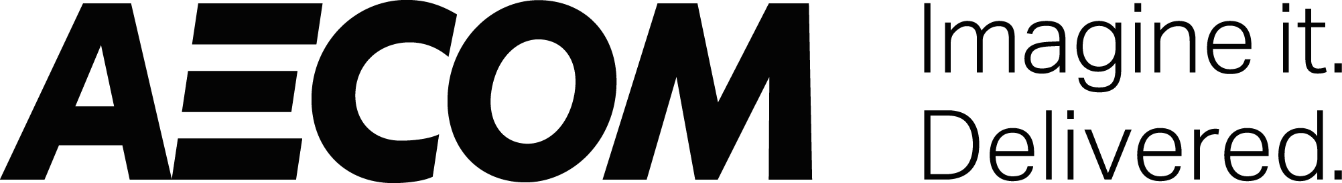
DYNAMO PARA TODOS
LUIS JAVIER LÓPEZ
UN NIVEL DE COMPLEJIDAD PARA CADA TAREA

Slide 3
¿Y este… quién es?
Arquitecto
Coordinador BIM AECOM
Estudiante ingeniería informática
Enfocado al desarrollo de software
Amante de las nuevas tecnologías
Impresión 3d
Varios cursos de programación e inteligencia artificial
Python
C#
Profesor en Tutellus
Dynamo

Slide 4
UN NIVEL DE COMPLEJIDAD PARA CADA TAREA
USO BÁSICO
NODOS BUILT IN Y PAQUETES
POTENCIA DESDE EL INICIO
MANTENIMIENTO DIARIO DE MODELOS
USO INTERMEDIO
NODOS PERSONALIZADOS Y PYTHON BÁSICO
SCRIPTING BÁSICO EN PYTHON
TAREAS COTIDIANAS COMPLEJAS
USO AVANZADO
PYTHON AVANZADO
POO Y EL USO DE FUNCIONES, CLASES Y LIBREARIAS PROPIAS
LA CALIDAD EN GRANDES PROYECTOS

Slide 5
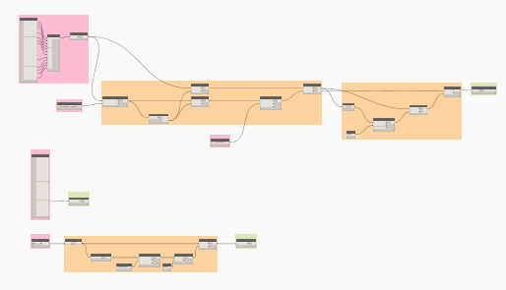
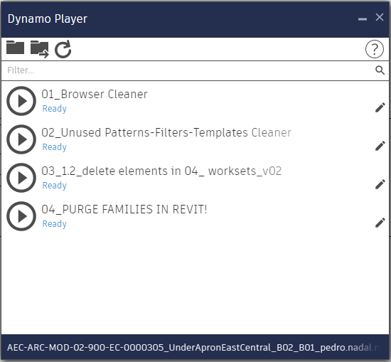
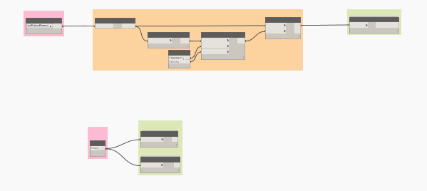
USO BÁSICO NODOS BUILT IN Y PAQUETES
Model cleaning workflow
Notes:
POTENCIA DESDE EL INICIO
MANTENIMIENTO DIARIO DE MODELOS
Contexto:
Tenemos muchos modelos y tenemos que entregados cada semana asegurando una calidad y coherencia minimas.
Solución:
Script básico para purgar el Browser y los elementos que aumentan innecesariamente el tamaño del modelo.
Ejecución:
Mediante el uso de dynamo player podemos ejecutar estos pequeños scripts secuencialmente en todos los modelos de forma muy rápida y cómoda.

Slide 6
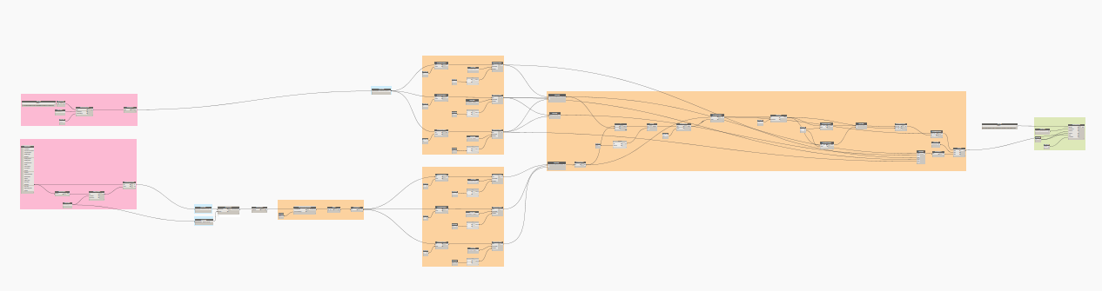
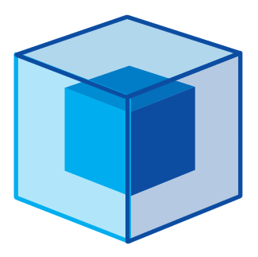

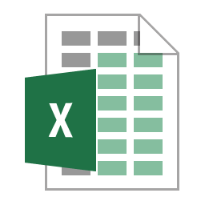
b
Family quality control workflow
*.rvt arch models
*.rvt schedules model
*.xls Families Control Report
VS
*.rvt content model
Notes:
POTENCIA DESDE EL INICIO
MANTENIMIENTO DIARIO DE MODELOS
Contexto:
Idealmente todos los modelos deberían estar sincronizados con una base de datos de tipos y familias, pero a la hora de modelar se suelen crear, duplicar o borrar tipos y familias en los modelos para agilizar el trabajo.
Solución:
Automatizar la comprobación entre modelos y DB.
Ejecución:
Se vinculan todos los modelos geométricos en un modelo para solo lectura.
Se crea una tabla multicategoria con los elementos de cada vinculo.
El script lee la tabla y la compara con la base de datos para devolver las familias que no están en concordancia.

Slide 7
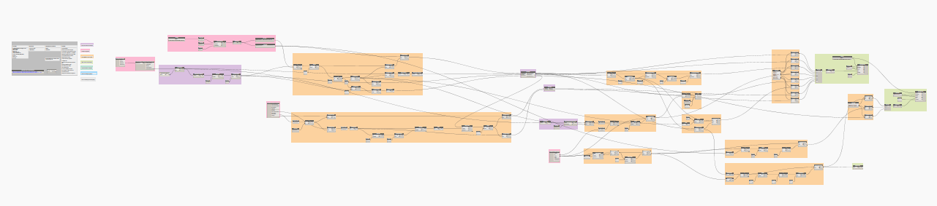
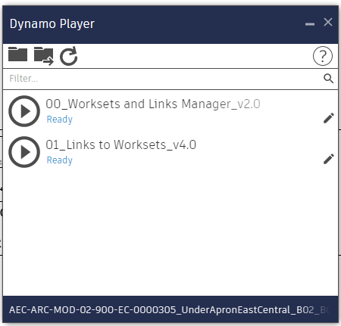
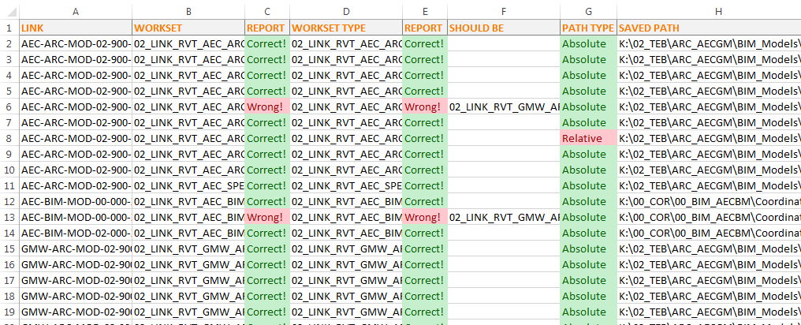
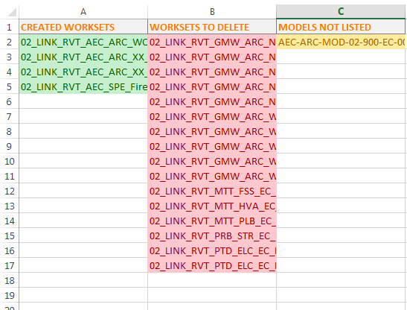
USO BÁSICO NODOS BUILT IN Y PAQUETES
Workset maintenance workflow
Notes:
POTENCIA DESDE EL INICIO
MANTENIMIENTO DIARIO DE MODELOS
Contexto:
En un solo modelo puede llegar a haber hasta 50 links diferentes.
Con tal cantidad de links resulta muy costoso comprobar que cada uno esta en su Workset correspondiente
Solución:
Automatizar la comprobación encada modelo.
Ejecución:
El script lee en un archivo en el que están listados todos los modelos del proyecto y su workset correspondiente
Comprueba los links existentes y su Workset.
Si no es correcto asigna a cada link el workset correspondiente según el archivo
Si no existe el workset lo crea.
Devuelve un archivo Excel con la siguiente información:
Workset que deberían ser eliminados si existen
Modelos que no están listados en el Excel de control
La ruta de cada link
Si la ruta de cada link está en “Absoluto” o “Relativo”

Slide 8
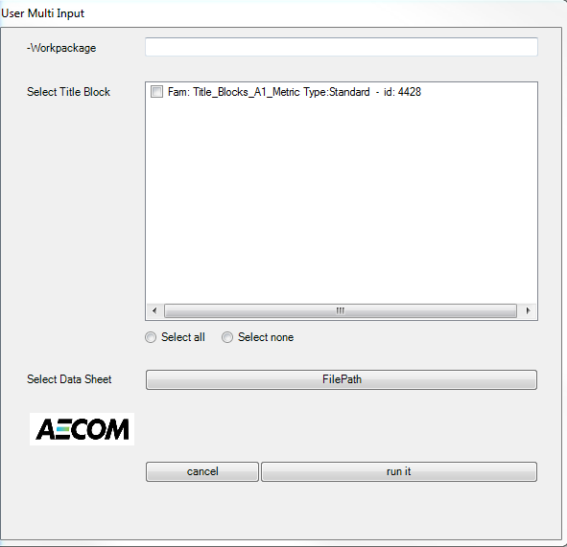
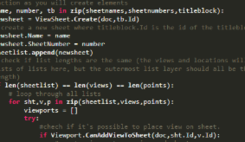
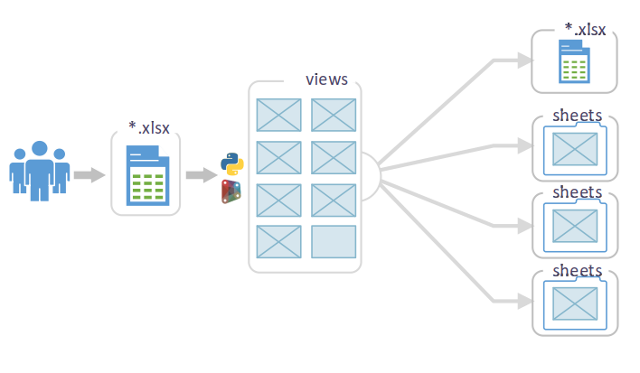
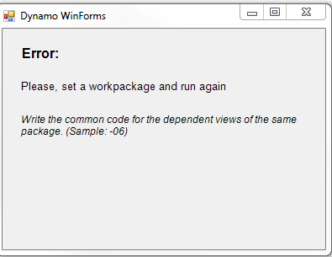
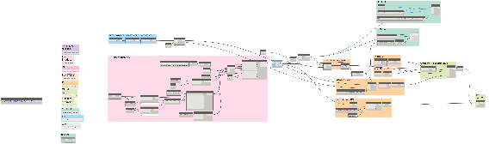
USO INTERMEDIO NODOS PERSONALIZADOS Y PYTHON BÁSICO
Massive views and sheets creation
Development: 32h
Savings: 164h/set 1000 sheets
Notes:
SCRIPTING BÁSICO EN PYTHON
TAREAS COTIDIANAS COMPLEJAS
Contexto:
Necesitamos crear planos (sheets) con sus respectivas vistas y parámetros (datos y clasificación del plano)
Solución:
Automatización del proceso a partir de un archivo de datos (Excel)
Ejecución:
Creación de vistas, colocación en planos y relleno de parámetros en un mismo paso.
Ofrece interacción con el usuario mediante el uso de una interfaz grafica (Winforms) con información sobre el proceso.

Slide 9
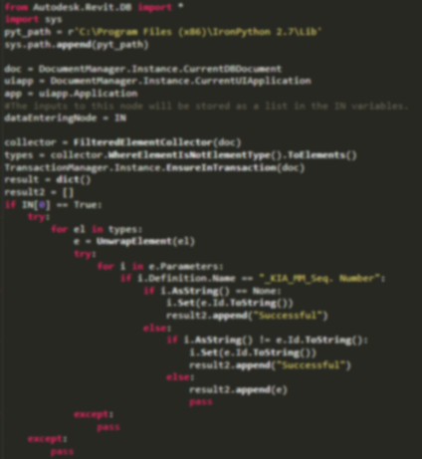
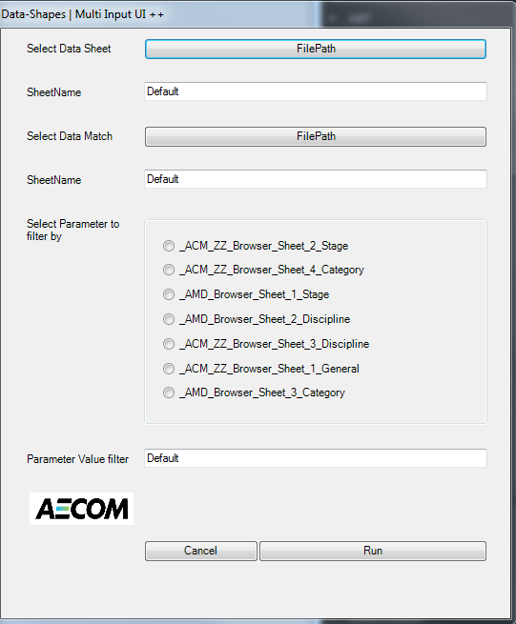
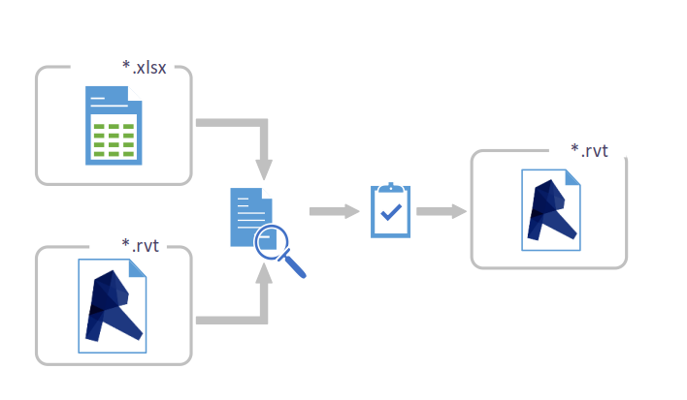
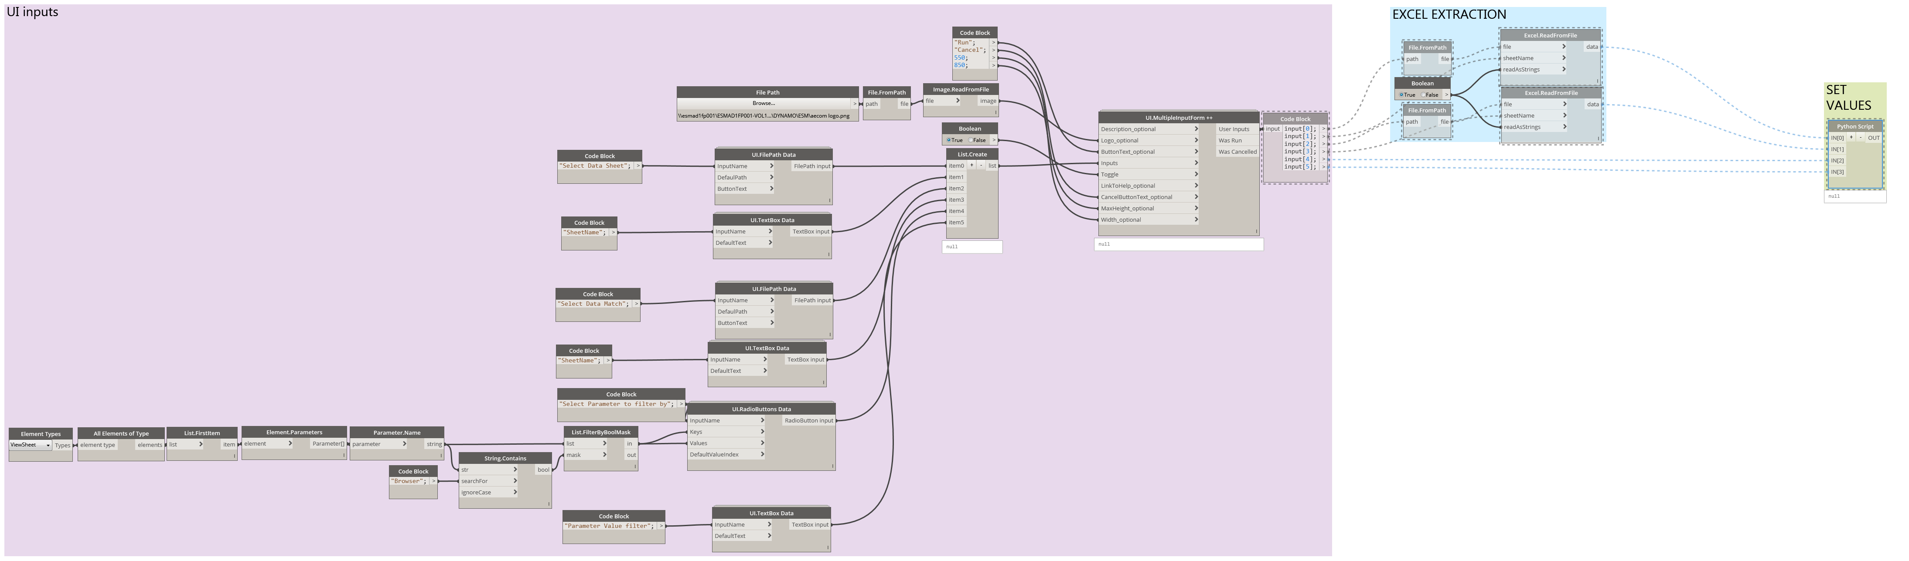
USO INTERMEDIO NODOS PERSONALIZADOS Y PYTHON BÁSICO
Data to Revit
Development: 8h
Savings: 16h/ delivery
Notes:
SCRIPTING BÁSICO EN PYTHON
TAREAS COTIDIANAS COMPLEJAS
Contexto:
Tenemos miles de planos en el proyecto
Necesitamos automatizar el mantenimiento de los datos asociados a los planos del proyecto
Solución:
Automatización del volcado de datos desde un archivo externo
Ejecución:
Todo el procedo de introducción de datos previos esta controlado mediante una interfaz grafica de usuario.

Slide 10
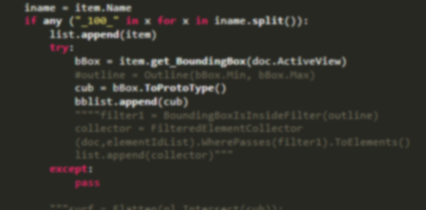
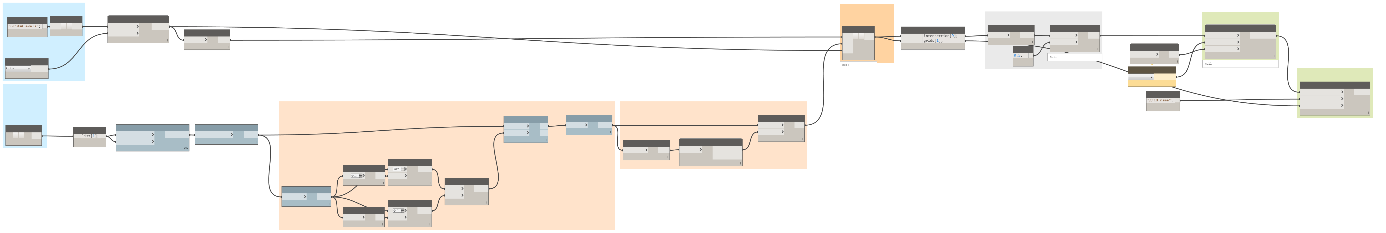
USO INTERMEDIO NODOS PERSONALIZADOS Y PYTHON BÁSICO
Grids Marks by Scope boxes
Notes:
SCRIPTING BÁSICO EN PYTHON
TAREAS COTIDIANAS COMPLEJAS
Contexto:
Tenemos rejillas multisegmento que provocan un comportamiento errático al asignar una Scope box al crop de la vista, lo que provoca que las bubbles se salgan de los limites del plano.
Solución:
Representación y asignación de Buble grids en las intersecciones de scopeboxes para solucionar el mal funcionamiento
Ejecución:
El script calcula y asigna un detail item en las intersecciones de Scope boxes para sustituir la bubble mal posicionada por revit

Slide 11
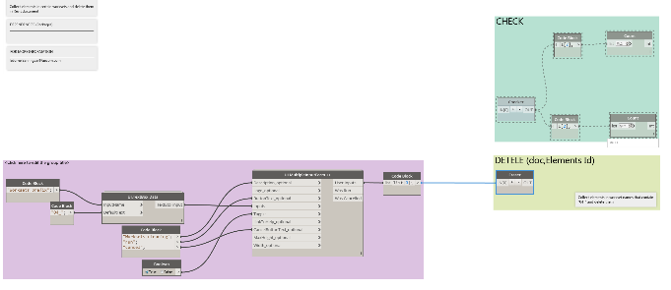
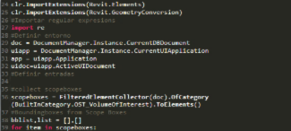
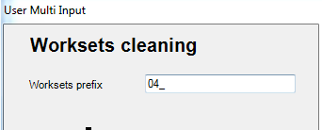
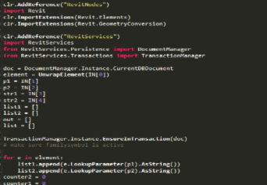
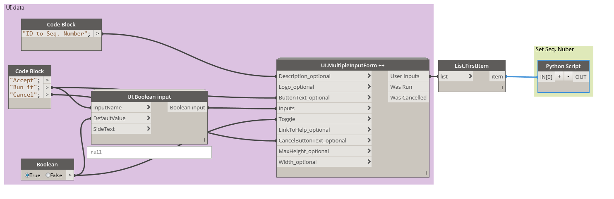
USO INTERMEDIO NODOS PERSONALIZADOS Y PYTHON BÁSICO
Ids to Elements
Worksets Cleaner
Notes:
SCRIPTING BÁSICO EN PYTHON
TAREAS COTIDIANAS COMPLEJAS
Limpieza de worksets a definir por el usuario.
Asignación y actualización de Sequence Number by Ids en los modelos.

Slide 12
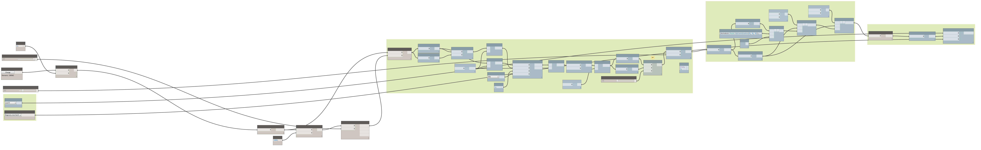
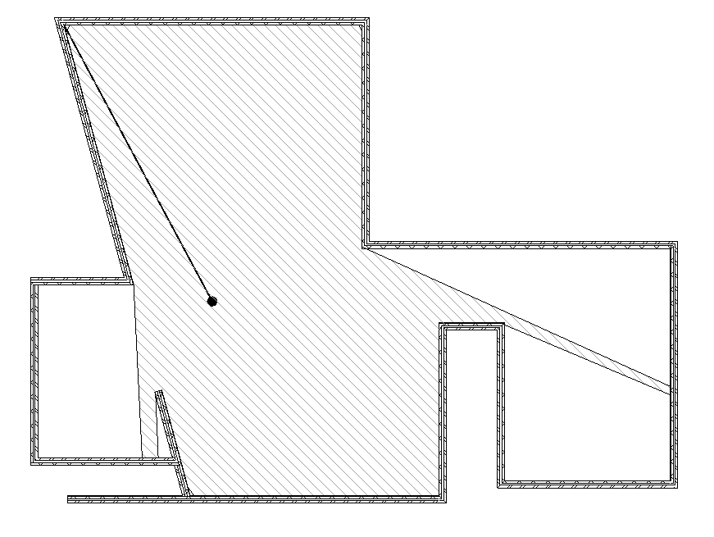
USO INTERMEDIO NODOS PERSONALIZADOS Y PYTHON BÁSICO
Camera FOV Ray tracer
Notes:
SCRIPTING BÁSICO EN PYTHON
TAREAS COTIDIANAS COMPLEJAS
Contexto:
Deseamos ver una representación grafica en planta de la zona de visibilidad de cada cámara de seguridad (fija, móvil o 360º)
Solución:
Automatización para calcular la interacción de la cámara con los objetos que la rodean
Ejecución:
Proyecta rayos (vectores definidos) hacia el modelo (no es necesario iterar por cada objeto del modelo), utilizando únicamente costom y built in nodes.
Posteriormente procesa los puntos de impacto de cada rayo y crea un contorno en planta con la zona de visión de la camara
Evolución:
Utilizando la api dese Python somos capaces de tener mas control sobre los rayos que lanzamos, lo que nos permite diferenciar el comportamiento de la cámara según su naturaleza

Slide 13
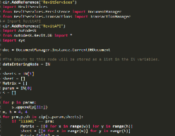
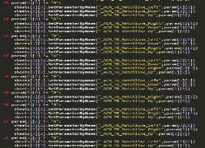
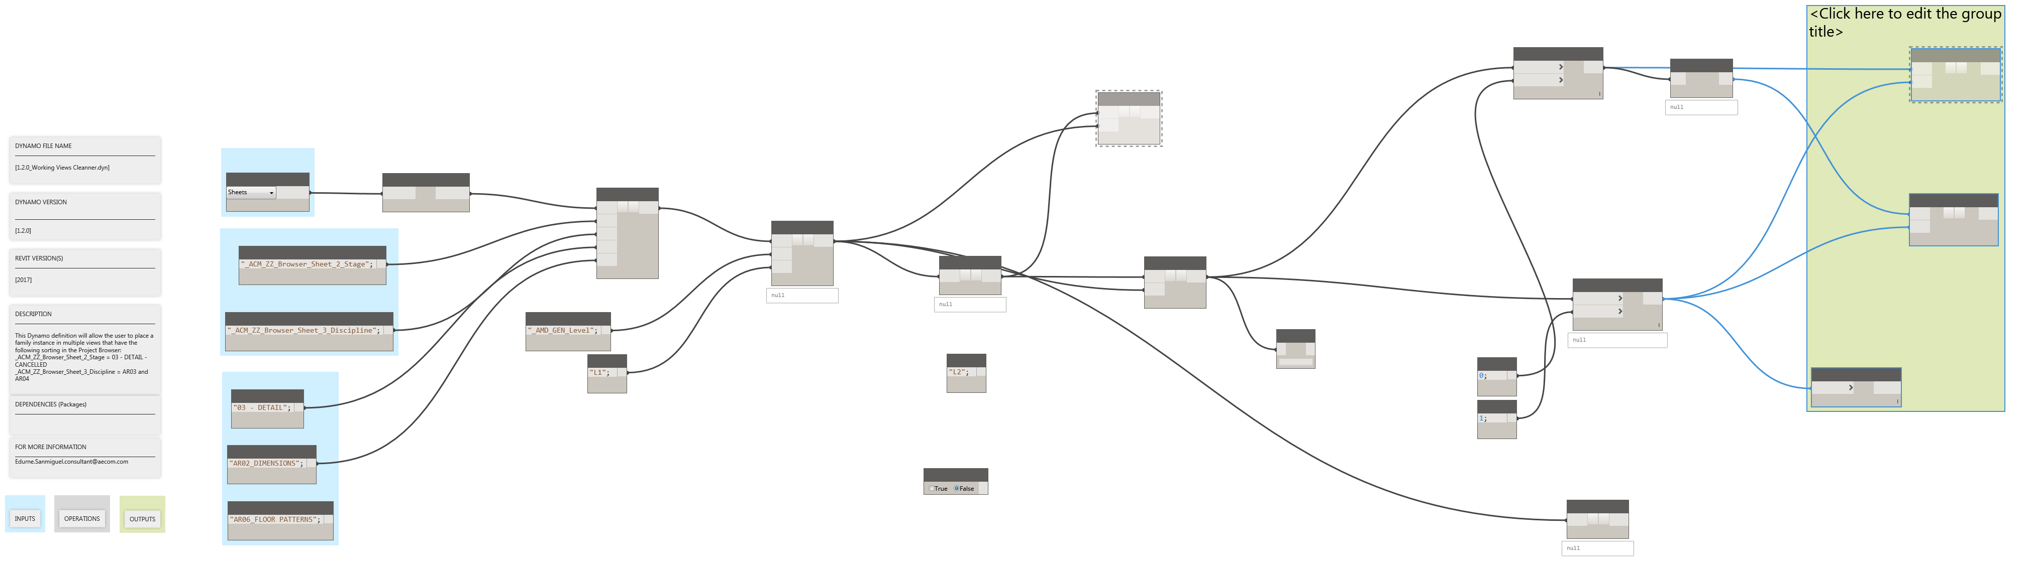
USO AVANZADO PYTHON AVANZADO
Matchline parameters autofill
Development: 8h
Savings: 8h/set 50 sheets
Notes:
POO Y EL USO DE FUNCIONES, CLASES Y LIBREARIAS PROPIAS
LA CALIDAD EN GRANDES PROYECTOS
Contexto:
Tenemos miles de vistas
Queremos colocar matchalines en las vistas documentales del proyecto
Solución:
De nuevo es la automatización del proceso
Ejecución:
El código sitúa cada vista según su scopebox en una matriz y la asigna sus correspondientes matachines en base a su posición y vistas limítrofes.

Slide 14
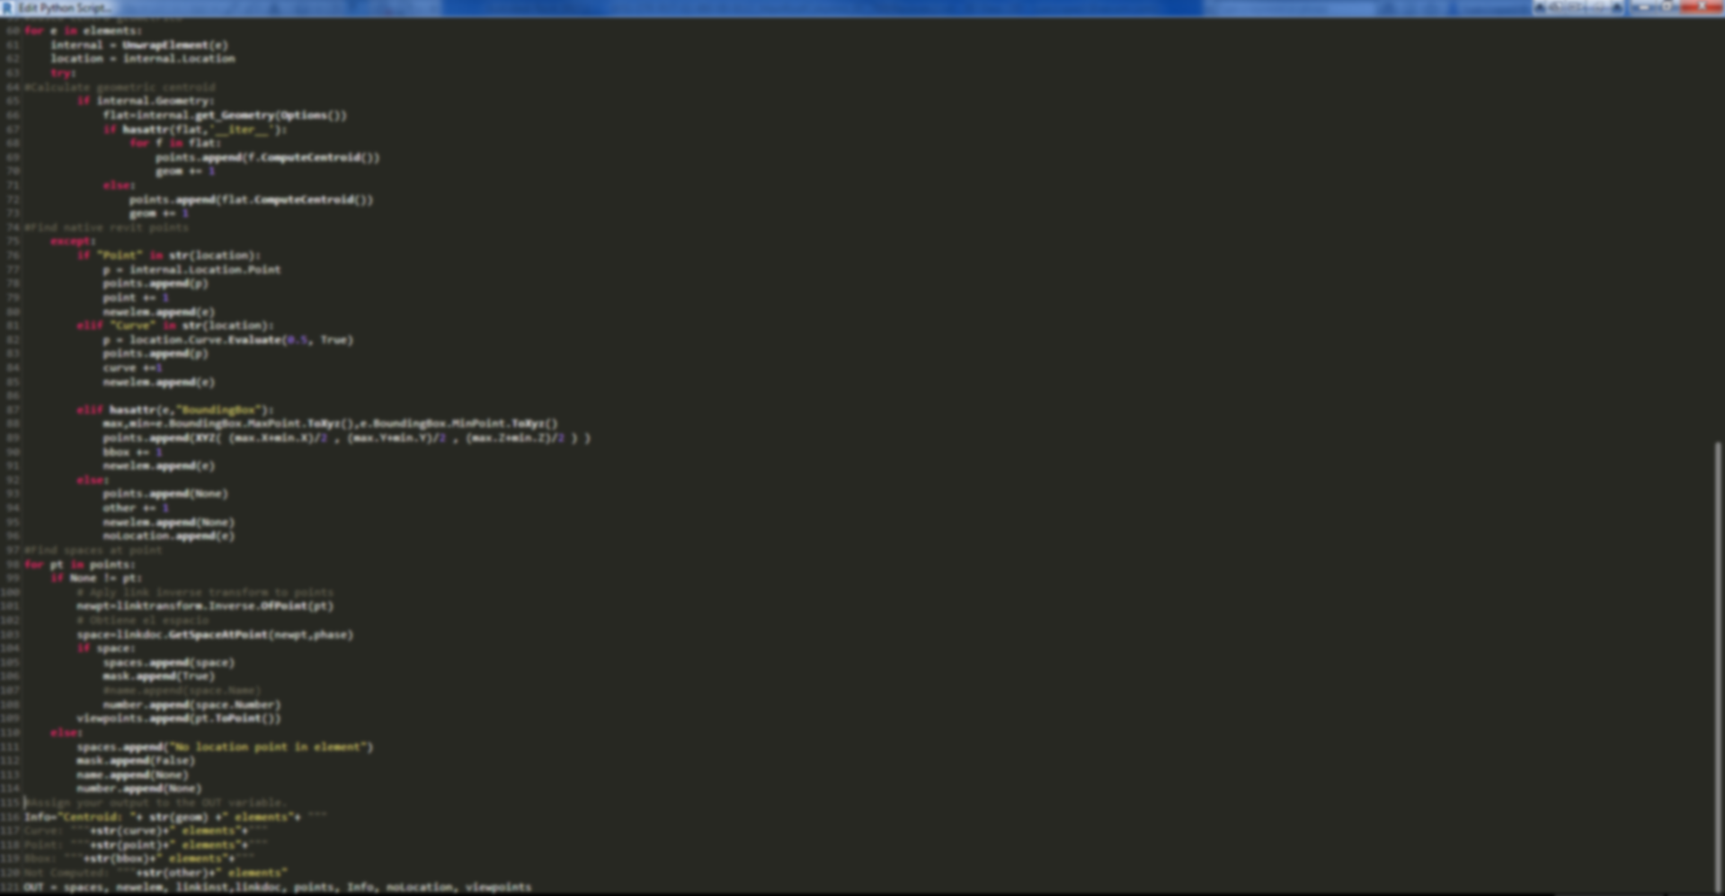
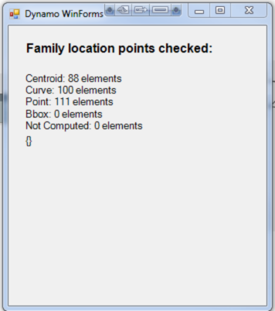
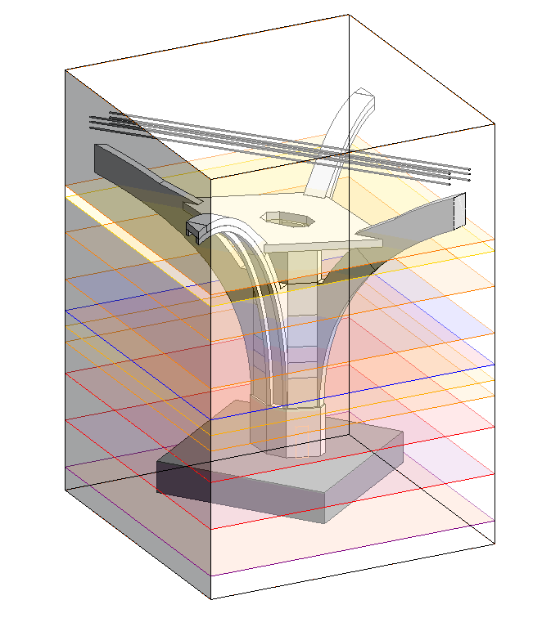
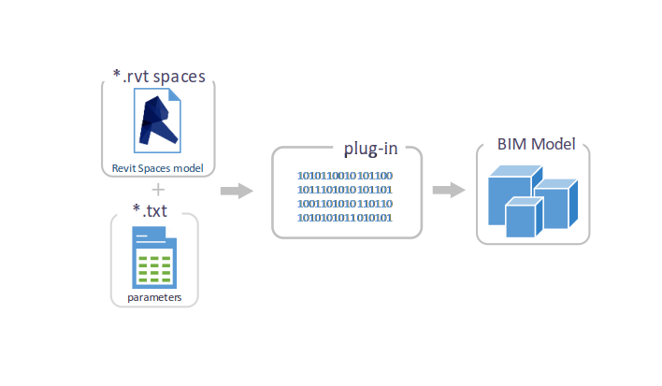
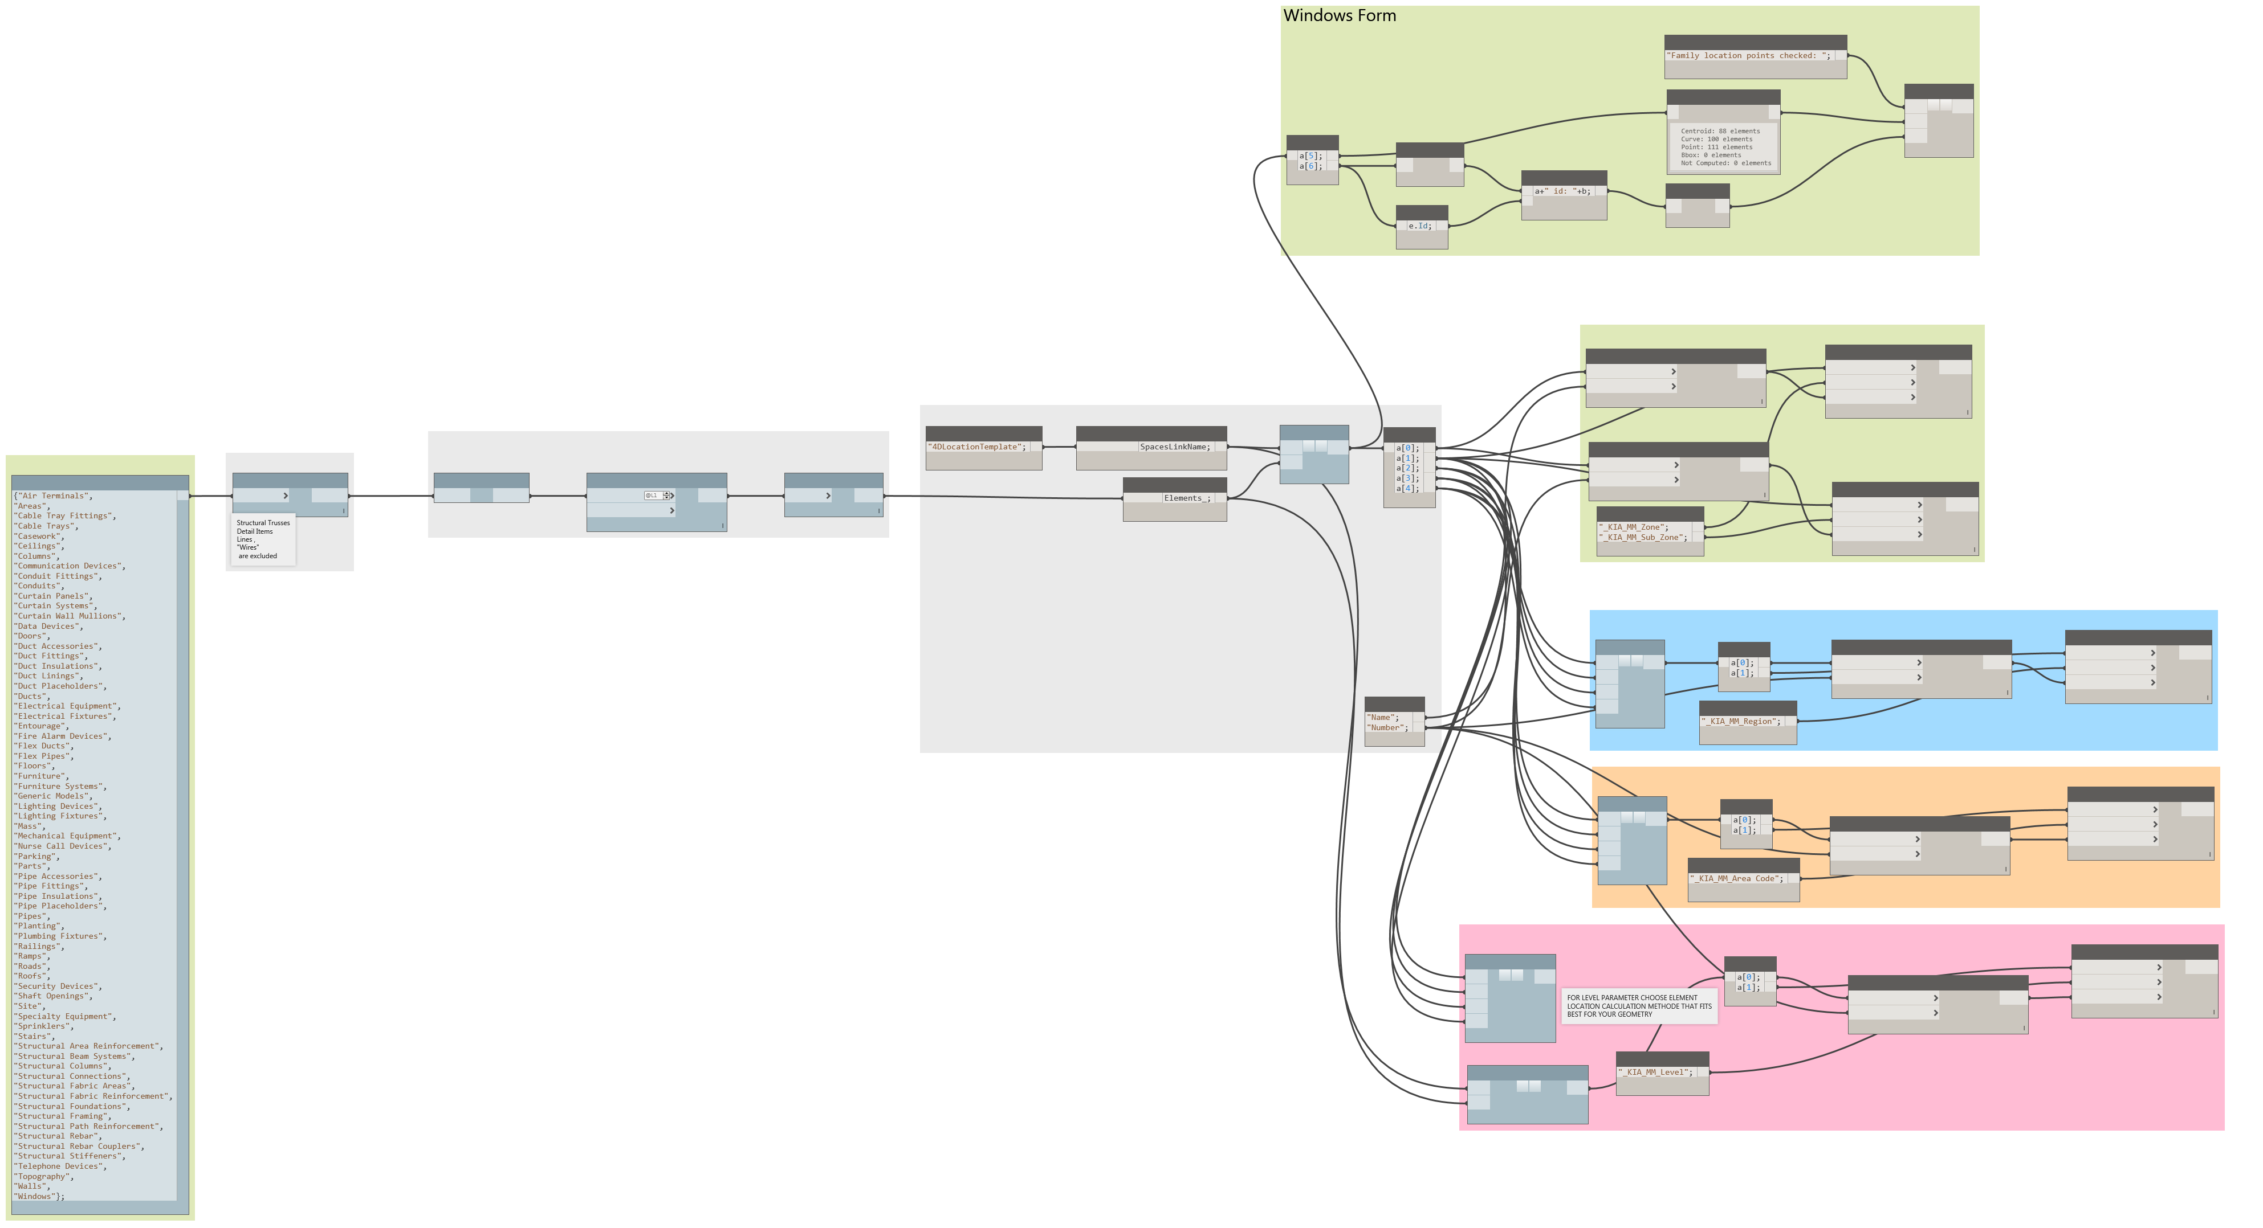
USO AVANZADO PYTHON AVANZADO
4D LOCATION SCRIPT
Development: 50h
Savings: 3h / model (3000 elements)
Notes:
POO Y EL USO DE FUNCIONES, CLASES Y LIBREARIAS PROPIAS
LA CALIDAD EN GRANDES PROYECTOS
Contexto:
Tenemos millones de objetos (instancias de un tipo y familia determinados) diseminados por un montón de modelos.
Necesitamos tener información de localización en cada objeto para poder automatizar las tareas posteriores, de: 4d, 5d…
Solución:
Asignar automáticamente parámetros de posición a cada objeto según un modelo común de divisiones.
Ejecución:
El código maneja toda la estructura del programa, nos permite evaluar para cada objeto del modelo, su posición y su relación con el modelo general de divisiones del proyecto.
También nos permite aplicar diferentes reglas de relación entre el objeto y el modelo de divisiones según la naturaleza del objeto.

Slide 15
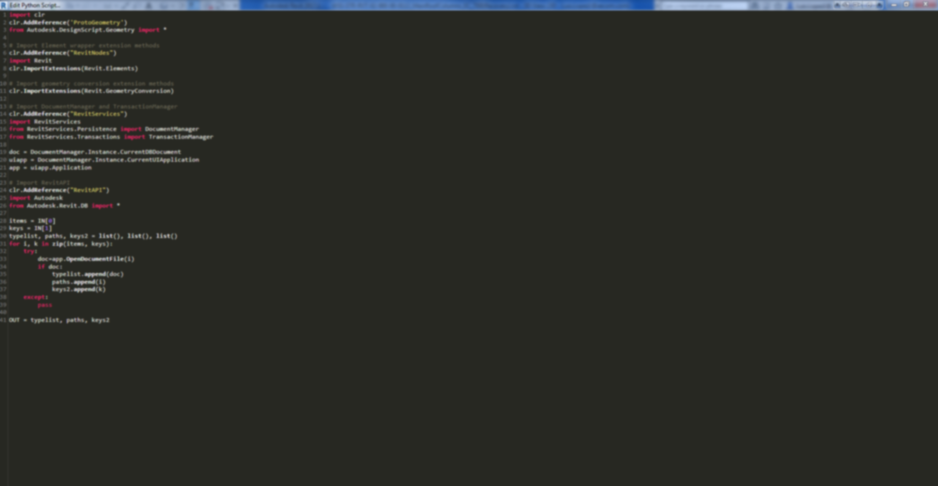
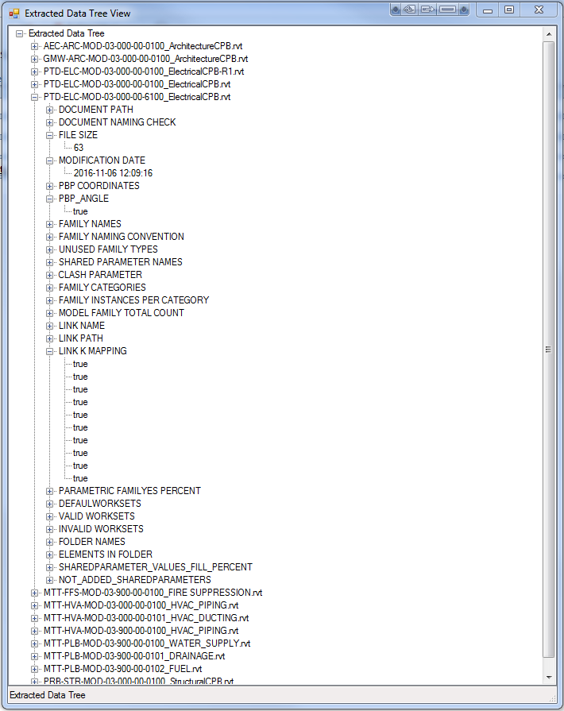
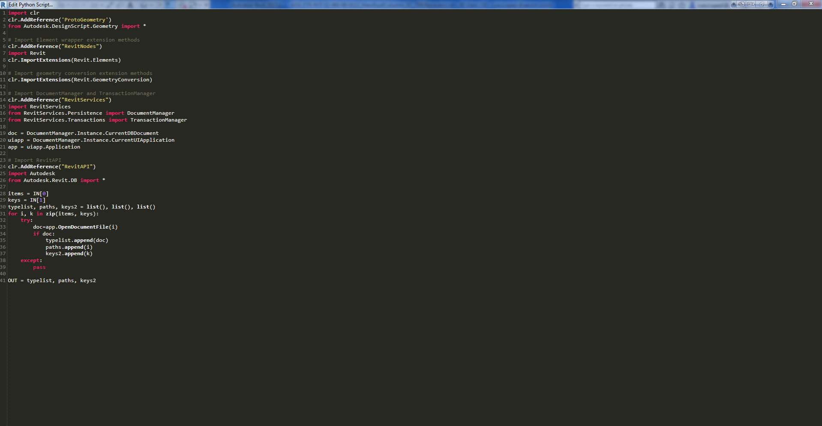
USO INTERMEDIO NODOS PERSONALIZADOS Y PYTHON BÁSICO
QAQC CHECK SCRIPT v1.0
Notes:
SCRIPTING BÁSICO EN PYTHON
TAREAS COTIDIANAS COMPLEJAS
Contexto:
Tenemos un proyecto muy grande
Con muchos equipos trabajando a la vez
Esto produce muchos modelos con diferentes orígenes
La calidad es un factor critico tener en cuenta, debemos ser capaces de controlar todo este enjambre
Solución:
Automatización de procesos de comprobación de calidad
Ejecución:
Código solo maneja la apertura de modelos, el resto se hace desde nodos personalizados y paquetes de Dynamo.
Da como resultado múltiples archivos Excel y una ventana resumen.
Evolución:
Esto no es lo mas adecuado para controlar los mismos datos en múltiples modelos, por lo que debemos dar un salto cualitativo en cuanto a la complejidad de la programación.

Slide 16
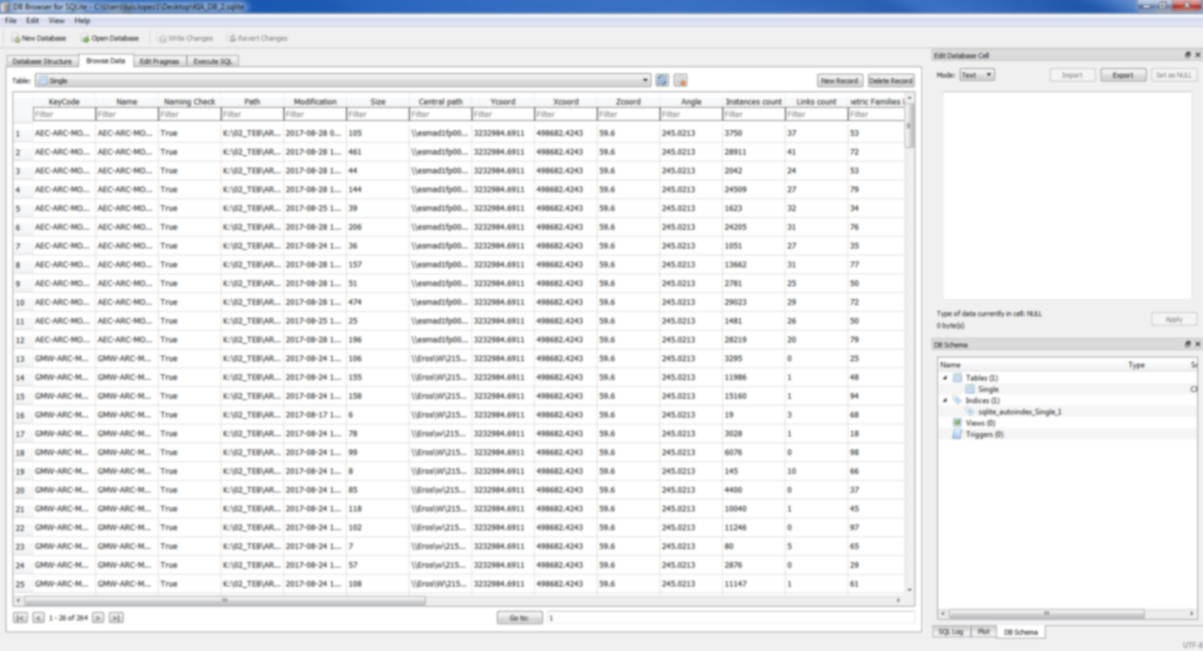
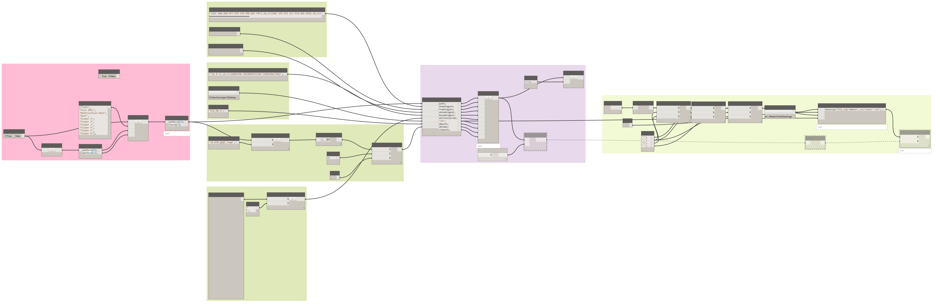
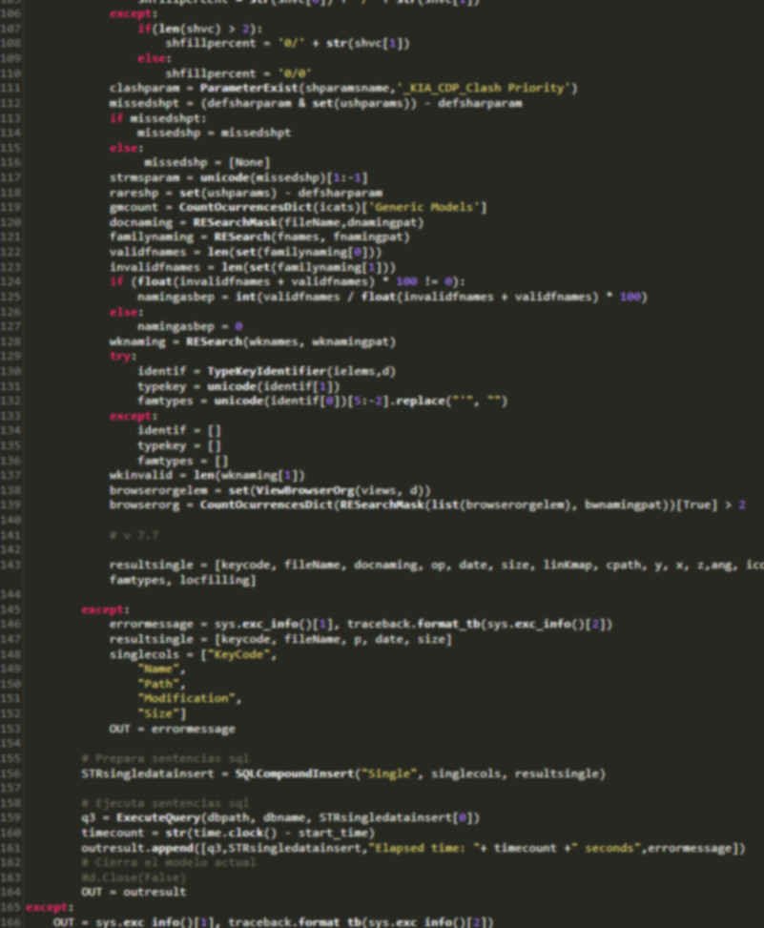
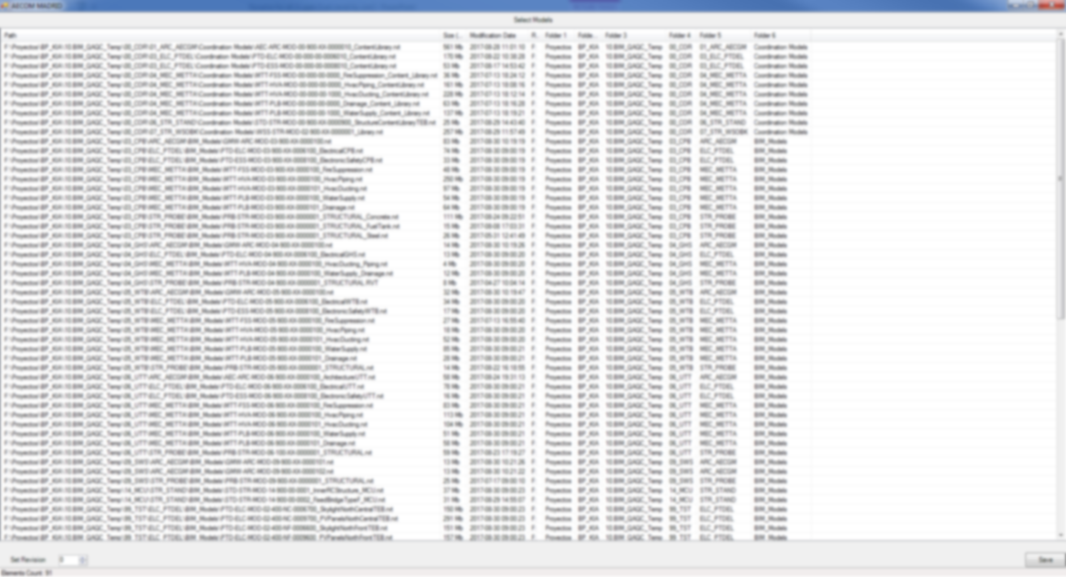
USO AVANZADO PYTHON AVANZADO
QAQC CHECK SCRIPT v8.0
Development: 100h
Savings: 200h / Rev (200 models)
Notes:
POO Y EL USO DE FUNCIONES, CLASES Y LIBREARIAS PROPIAS
LA CALIDAD EN GRANDES PROYECTOS
Contexto:
Tenemos múltiples archivos de salida, por lo que es vital conseguir centralizarlos para realizar consultas sobre los datos y poder obtener datos procesados
Solución:
Automatización de procesos de comprobación de calidad y volcado en una base de datos
Ejecución:
El código maneja todo el proceso, incluso la escritura en base de datos SQL, esto permite optimizar el proceso de apertura de modelos para minimizar el uso de memoria.
Da como resultado una base de datos con entradas independientes de los errores de cada modelo.
Evolución:
Seguimos teniendo presente el problema de los diálogos de error o warning que puede lanzar Revit según el modelo que estemos abriendo.
Para esto problema nos vemos obligados a dar el salto a un framework de desarrollo como es Microsoft .Net que nos permite gestionar los eventos de la api de Revit para evitar estos cuadros de dialogo.

Slide 17
Con la colaboración de:
Edurne San Miguel
Pedro Nadal

